Slide 1
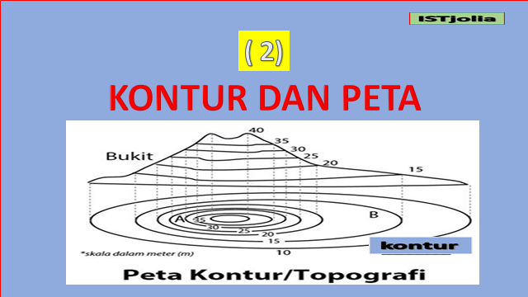

Slide 2
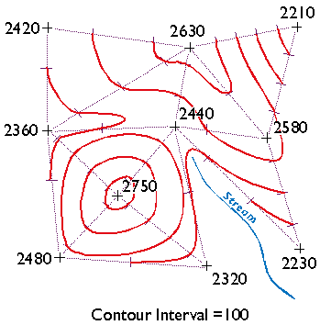
GARIS KONTUR
Kontur adalah garis pada peta yang menghubungkan tempat-tempat yang memilki ketinggian yang sama.
Countur interval (Ci) atau interval kontur merupakan jarak antara dua garis kontur yang berdekatan. Atau, selisih antara satu garis kontur dengn garis kontur yang lain.

Slide 3
Membuat Kontur
Dengan demikian kontur yang dibuat antara kontur yang satu dengan kontur yang lain yang berdekatan selisihnya 2,5 m. Sedangkan untuk menentukan besaran angka kontur disesuaikan dengan ketinggian yang ada dan diambil angka yang utuh atau bulat, misalnya angka puluhan atau ratusan tergantung dari besarnya interval kontur yang dikehendaki. Misalnya interval kontur 2,5 m atau 5 m atau 25 m dan penyebaran titik ketinggian yang ada 74,35 sampai dengan 253,62 m, maka besarnya angka kontur untuk interval kontur 2,5 m maka besarnya garis kontur yang dibuat adalah : 75 m, 77,50 m, 80 m, 82,5 m, 85m, 87,5 m, 90 m dan seterusnya, sedangkan untuk interval konturnya 5 m, maka besarnya kontur yang dibuat adalah : 75 m, 80 m, 85 m, 90 m , 95 m, 100 m dan seterusnya, sedangkan untuk interval konturnya 25 m, maka besarnya kontur yang dibuat adalah : 75 m, 100 m, 125 m, 150 m, 175 m, 200 m dan seterusnya.
Cara penarikan kontur dilakukan dengan cara perkiraan (interpolasi) antara besarnya nilai
titik-titik ketinggian yang ada dengan besarnya nilai kontur yang ditarik, artinya antara dua titik ketinggian dapat dilewati beberapa kontur, tetapi dapat juga tidak ada kontur yang melewati dua titik ketinggian atau lebih. Jadi semakin besar perbedaan angka ketinggian antara dua buah titik ketinggian tersebut, maka semakin banyak dan rapat kontur yang melalui kedua titik tersebut, yang berarti daerah tersebut lerengnya terjal, sebaliknya semakin kecil perbedaan angka ketinggian antara dua buah titik ketinggian tersebut, maka semakin sedikit dan jarang kontur yang ada, berarti daerah tersebut lerengnya landai atau datar. Dengan demikian, dari peta kontur tersebut, kita dapat membaca bentuk medan (relief) dari daerah yang digambarkan dari kontur tersebut, apakah daerah tersebut berlereng terjal (berbukit, bergunung), bergelombang, landai atau datar

Slide 4
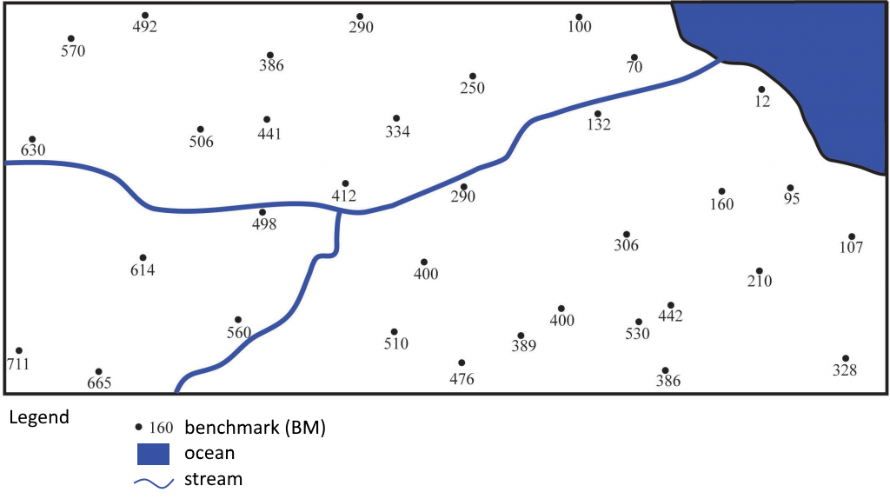

Slide 5
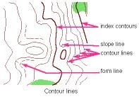
Garis Kontur
Salah satu unsur yang penting pada suatu peta topografi adalah informasi tentang tinggi suatu tempat terhadap rujukan tertentu. Untuk menyajikan variasi ketinggian suatu tempat pada peta topografi, umumnya digunakan garis kontur (contour-lin).
Garis kontur adalah garis yang menghubungkan titik-titik dengan ketinggian sama. Nama lain garis kontur adalah garis tranches, garis tinggi dan garis lengkung horisontal.
Garis kontur + 25 m, artinya garis kontur ini menghubungkan titik-titik yang mempunyai ketinggian sama + 25 m terhadap referensi tinggi tertentu.
Garis kontur dapat dibentuk dengan membuat proyeksi tegak garis-garis perpotongan bidang mendatar dengan permukaan bumi ke bidang mendatar peta. Karena peta umumnya dibuat dengan skala tertentu, maka bentuk garis kontur ini juga akan mengalami pengecilan sesuai skala peta.

Slide 6
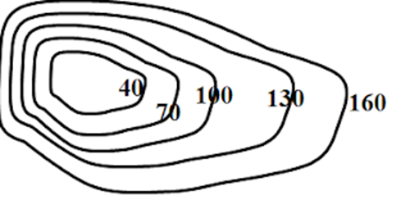
Ciri-ciri garis kontur:
Garis kontur tidak berpotongan dengan garis kontur yang lain atau atau diluar peta.(Garis tidak berpotongan)
2. Satuan garis kontur adalah meter.(Angka kontur diberikan dalam satuan meter
3 Garis kontur yang bergerigi menandai bahwa daerah terdapat lembah atau depresi.
Satu garis menunjukan satu ketinggian (Satu garis kontur mewakili satu ketinggian tertentu.
Garis kontur rapat = daerah terjal/curam
Garis kontur renggang = daerah landai
Angka kontur menunjukkan contur interval (CI) yaitu jarak antara dua garis kontur
Garis kontur yang semakin rapat menunjukkan bahwa relief pada permukaan bumi tersebut curam. Sebaliknya, garis kontur yang semakin renggang menunjukkan bahwa relief pada permukaan bumi tersebut semakin landai.
Setiap garis kontur yang ber‐ spasi seragam (uniformly spaced contour) menunjukkan suatu ketinggian yang pada umumnya sama.

Slide 7
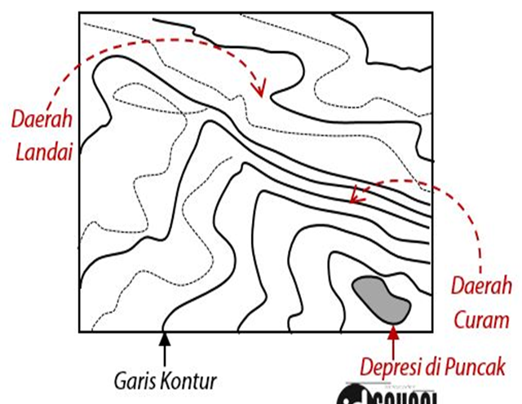
10. Garis kontur berharga lebih rendah mengelilingi garis kontur yang lebih tinggi.
11. Garis kontur tidak berpotongan dan tidak bercabang.
12. Interval kontur biasanya 1/2000 kali skala peta.
13. Rangkaian garis kontur yang rapat menandakan permukaan bumi yang curam/terjal, sebaliknya yang renggang menandakan permukaan bumi yang landai.
14. Rangkaian garis kontur yang berbentuk huruf “U” menandakan punggungan gunung.
15. Rangkaian garis kontur yang berbentuk huruf “V” terbalik menandakan suatu lembah/jurang

Slide 8
Interval Kontur
Interval kontur adalah jarak tegak antara dua garis kontur yang berdekatan. Jadi juga merupakan jarak antara dua bidang mendatar yang berdekatan. Pada suatu peta topografi interval kontur dibuat sama, berbanding terbalik dengan skala peta. Semakin besar skala peta, jadi semakin banyak informasi yang tersajikan, interval kontur semakin kecil.
Indeks kontur adalah garis kontur yang penyajiannya ditonjolkan setiap kelipatan interval kontur tertentu; mis. Setiap 10 m atau yang lainnya. Rumus untuk menentukan interval kontur pada suatu peta topografi adalah:
Interval Kontur = 1/2000 x skala peta

Slide 9

MENGHITUNG GARIS KONTUR
. Menghitung skala dengan diketahui besar Ci
. Menghitung Ci dengan diketahui skala
. Menghitung titik ketinggian yang melewati beberapa kontur
. Menghitung kemiringan lereng

Slide 10
Rumus Ketinggian dan Skala pada Peta Topografi
Gambar pada peta topografi akan membuat pengamatan suatu wilayah menjadi lebih gampag.
Peta topografi digambarkan menggunakan skala untuk memungkinkan diberikan dalam bentuk yang lebih sederhana. Skala yang digunakan pada peta memungkinkan untuk mengatahui gambaran kondisi sebenarnya pada suatu daerah, misalnya ketinggian atau jarak sebenarnya.
Bagaimana cara menghitung ketinggian dan skala dengan garis kontur pada peta topografi.

Slide 11
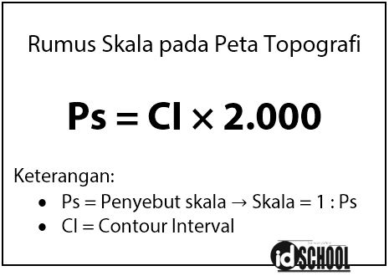
Rumus Mencari Skala Peta dari Garis Kontur
Cara mengetahui skala yang digunakan pada sebuah peta topografi dapat menggunakan sebuah persamaan yang menyatakan hubungan skala dan contour interval. Rumus skala pada peta topografi dapat dicari menggunakan persamaan Contour Interval (CI) dikali 2.000, di mana CI merupakan jarak antara dua garis kontur dan 2.000 merupakan suatu konstanta.

Slide 12
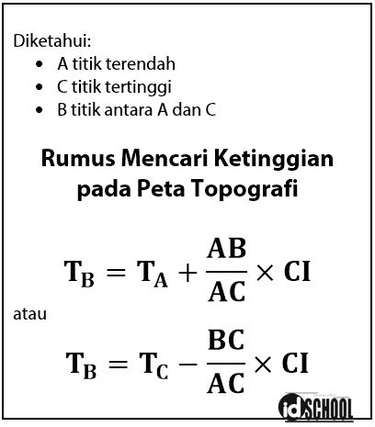
Mencari Tinggi Kontur pada Titik Tertentu
Misalkan, pada peta topografi diketahui tiga titik yang terletak pada ketinggian yang berbeda. Titik A berada pada daerah dengan ketinggian terendah dan titik C berada pada daerah dengan ketinggian tertinggi. Antara titik A dan C terdapat titik B yang berada di antara kedua titik tersebut.
Jika dua dari tiga titik tersebut diketahui nilai ketinggiannya maka titik ketiga atau satu titik yang belum diketahui dapat dicari tahu. Bagaimana caranya? Perhatikan rumus mencari ketinggian pada peta kontur di bawah.
Keterangan:
TA = ketinggian pada titik A
TB = ketinggian pada titik B
TC = ketinggian pada titik C
AB = jarak titik A ke titik B
BC = jarak titik B ke titik C
AC = jarak titik A ke titik C
CI = Contour Interval

Slide 13
Peta
Peta adalah suatu gambaran kondisi suatu daerah yang memuat ketinggian daratan, kekayaan alam, serta unsur – unsur lain seperti keberadaan gunung api, danau, sungai, dan lain sebagainya. Peta biasanya digambarkan pada bidang datar yaitu sebuah kertas dengan ukuran menggunakan skala. Gambar yang terdapat pada peta memikili kondisi suatu daerah yang dipetakan. Penggambaran peta suatu wilayah memiliki beberapa manfaat, salah satunya adalah untuk mengenal suatu daerah dalam bentuk yang lebih sederhana. Pengenalan suatu daerah melalui sebuah peta akan memudahkan dalam mengenal kondisi wilayah tersebut dengan lebih cepat.

Slide 14
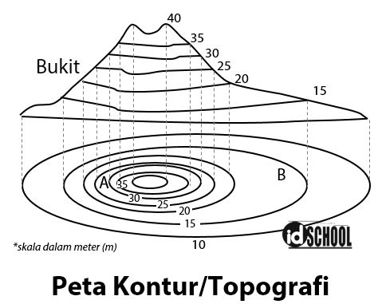

Bukit dan Kontur
Beberapa wilayah memiliki ketinggian daratan yang tidak sama antara satu titik dengan titik yang lainnya.
Bagaimana peta dalam bidang datar dapat dibuat untuk menggambarkan masalah perbedaan ketinggian ini?
Pertanyaan tersebut terjawab dalam sebuah jenis peta yang disebut peta topografi.
Peta topografi Pada peta topografi terdapat garis kontur yang membedakan ketinggian suatu wilayah. Misalnya sebuah bukit memiliki ketinggian dari 10 meter sampai dengan 40 meter. Gambar bukit tersebut dalam peta kontur diberikan seperti contoh peta berikut.

Slide 15
PENGUNAAN KONTUR PADA PETA TOPOGRAFI
PETA TOPOGRAFI
Peta merupakan gambaran dari permukaan bumi yang diperkecil menggunakan skala dan digambarkan pada bidang datar.
JENIS-JENIS PETA
Jenis peta berdasarkan isinya:
1. Peta umum
Peta yang menggambarkan fenomena di permukaan bumi secara umum. Contoh peta yang termasuk peta umum adalah peta korografi dan peta topografi. Peta korografi merupakan peta yang menampilkan seluruh atau sebagian permukaan bumi secara umum. Contohnya : peta Kota Semarang, peta RBI (Rupa Bumi Indonesia) Ungaran. Untuk contoh gambar peta RBI, bisa dilihat pada gambar di bawah ini.
Sedangkan peta topografi merupakan peta menggambarkan peta relief atau bentuk permukaan bumi.

Slide 16
Peta Topografi
– Peta terdiri dari berbagai macam jenis. Akan tetapi secara garis besar, peta dibagi menjadi 2 macam yaitu peta umum dan peta khusus.
Peta umum ialah peta yang menggambarkan permukaan bumi secara umum serta keseluruhan. Sedangkan peta khusus merupakan peta yang menggambarkan satu kenampakan saja. Salah satu jenis peta khusus yaitu peta topografi.
Dari berbagai jenis peta, tentu mempunyai tugas serta fungsi yang berbeda – beda. Tidak terkecuali peta topografi. Peta khusus jenis ini ialah peta yang menjelaskan tentang kenampakan permukaan bumi secara khusus.
Di dalam peta ini, ada pemetaan tempat di permukaan bumi dengan menunjukkan bentuk dan ketinggian dengan garis- garis ketinggian. Untuk lebih memahami mengenai peta topografi, mari simak beberapa penjelasan lengkap berikut ini.

Slide 17
Peta Topografi
Peta topografi menggambarkan bentuk relief suatu daerah dengan memperhatikan tinggi – rendahnya permukaan daratan. Bentuk peta topografi memiliki banyak garis – garis yang tidak saling berpotongan, biasa disebut garis kontur. Kontur adalah garis yang memberi keterangan bahwa suatu daerah memiliki ketinggian yang sama. Kontur interval adalah jarak antara dua garis kontur yang umumnya dinyatakan dalam satuan meter. Contour Interval (CI) atau kontur interval merupakan beda tinggi yang didapat dari pengurangan angka ketinggian kontur di garis atas dikurangi angka ketinggian kontur di garis bawahnya.

Slide 18
Suatu daerah yang memiliki ketinggian sama memiliki garis kontur yang sama. Peta topografi dengan garis kontur yang saling berdekatan menunjukkan bahwa daerah tersebut merupakan daerah curam/terjal. Sedangkan wilayah yang digambarkan dengan garis kontur yang berjauhan menunjukkan bahwa daerah tersebut merupakan daerah landai.
Pemetaan pada peta topografi dapat membantu seseorang mengenal suatu daerah dengan lebih baik. Mengetahui kondisi daerah akan membantu seseorang dalam memaksimalkan potensi suatu wilayah. Misalnya, informasi pada lereng terjal pada suatu wilayah akan cocok dijadikan hutan konservasi dan PLTA. Informasi kondisi lereng landai akan cocok dijadikan sebagai wilayah pemukiman, pertanian, atau jalur pendakian.

Slide 19
SEJARAH PETA TOPOGRAFI (1)
Berasal dari bahasa yunani, Topos yang berarti tempat dan graphi yang berarti menggambar. Peta topografi menggambarkan tempat – tempat dipermukaan bumi yang berketinggian sama dari permukaan laut menjadi bentuk garis- garis kontur, dengan satu garis kontur mewakili satu ketinggian.
Peta topografi mengacu pada semua ciri- ciri permukaan bumi yang bisa diidentifikasi, apakah alami ataupun buatan, yang bisa ditentukan pada posisi tertentu. Oleh karena itu, 2 faktor utama topografi adalah ukuran relief (berdasarkan variasi elevasi axis) serta ukuran planimetrik (ukuran permukaan bidang datar).

Slide 20
SEJARAH PETA TOPOGRAFI (2)
Peta topografi menyediakan informasi yang dibutuhkan mengenai sudut kemiringan, elevasi, wilayah aliran sungai, vegetasi secara umum serta pola urbanisasi. Peta topografi juga menggambarkan sebanyak mungkin ciri – ciri permukaan suatu wilayah tertentu dalam batas – batas skala.
Peta topografi bisa juga diartikan sebagai peta yang menjelaskan kenampakan alam( asli) serta
idak hanya itu peta topografi bisa diartikan peta yang menyajikan data spasial dari unsur – unsur pada muka bumi serta dibawah bumi meliputi, batas administrasi, vegetasi serta unsur – unsur buatan manusia.
Peta topografi memiliki garisan lintang dan garisan bujur serta titik pertemuannya menghasilkan koordinat. Koordinat yaitu titik persilangan antara garisan lintang dan bujur

Slide 21
SKALA
1. Menghitung jarak sebenarnya dengan diketahui skala dan jarak di peta
2. Menghitung jarak di peta, dengan diketahui skala dan jarak sebenarnya
3. Membandingkan dua peta yang memiliki cakupan wilayah yang sama
4. Memperbesar dan memperkecil peta
5. Menghitung skala dengan garis astronomis

Slide 22
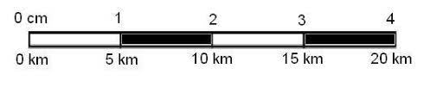
MACAM SKALA PETA
Skala Angka (Numerical Scale), Contoh 1 : 100.000
Skala angka,, adalah jenis skala yang menunjukkan perbandingan antara jarak di peta atau gambar dengan jarak sebenarnya di lapangan atau dunia nyata, dinyatakan dalam bentuk angka atau pecahan. Contohnya, skala 1:100.000 berarti 1 cm pada peta mewakili 100.000 cm (atau 1 km) jarak sebenarnya di Bumi
Skala Grafis (Graphic Scale) , Contoh
Skala grafis" dapat berarti skala batang, yang merupakan representasi visual jarak sebenarnya pada peta atau gambar, dan juga skala penilaian grafis (graphic rating scale),
Skala Kalimat (Verval Scale ), Contoh ; one inch to two miles
Skala kalimat adalah cara menyatakan perbandingan jarak atau ukuran antara objek sebenarnya dengan representasinya (seperti peta atau gambar) menggunakan bentuk tulisan atau kalimat verbal, bukan angka, Contohnya adalah kalimat "1 inci sama dengan 5 mil", yang menunjukkan skala peta secara langsung.

Slide 23

Rumus Mencari Skala Peta dari Garis Kontur
Cara mengetahui skala yang digunakan pada sebuah peta topografi dapat menggunakan sebuah persamaan yang menyatakan hubungan skala dan contour interval. Rumus skala pada peta topografi dapat dicari menggunakan persamaan Contour Interval (CI) dikali 2.000, di mana CI merupakan jarak antara dua garis kontur dan 2.000 merupakan suatu konstanta.

Slide 24
Peta
Peta merupakan gambaran dari keseluruhan dalam permukaan bumi dengan perbandingan yang tertentu. Kata peta yang berasal dari bahasa Inggris, yaitu Map. Kata map juga berasal dari bahasa Yunani, yaitu mappa.
Tetapi pengertian yang secara umum Peta adalah sebuah gambaran dari permukaan bumi atau bagian-bagian nya, permukaan bumi yang berada di dataran atau diperkecil dengan memakai skala yang tertentu tertentu.
Ada beberapa Ilmu yang mempelajari tentang peta yang telah dikenal dengan kartografi, dan sebagian orang yang bekerja membuat peta disebut Kartograf.
Adapun kata dari skala adalah perbandingan antara jarak pada peta dengan jarak yang sebenarnya di permukaan bumi, karena Peta dibuat dengan skala tertentu supaya dapat dengan mudah menggambarkan keadaan di permukaan bumi dengan ukuran yang sangat tepat dan akurat.

Slide 25
KOMPONEN PETA (1)
1. Judul peta
2. Garis astronomis
3. Garis tepi
4. Inset
5. Skala peta
6. Orientasi
7. Simbol peta
8. Legenda
9. Lettering
10. Sumber peta dan tahun pembuatan

Slide 26
Komponen Peta (2)
1. Judul Peta
Judul peta adalah sebuah identitas atau nama guna menjelaskan isi atau gambaran peta, karena terletak di bagian atas peta yang merupakan komponen yang sangat penting.
2. Legenda
Legenda merupakan salah satu keterangan yang berisi gambar atau simbol beserta artinya. Karena terletak di bagian pojok kiri bawah peta.
3. Skala
Skala merupakan perbandingan antara jarak dari dua titik pada peta dengan jarak yang sebenarnya di permukaan bumi. Karen jarak tersebut memiliki skala seperti 1 : 400.000. Skala ini artinya 1 cm jarak pada peta sama dengan 400.000 cm atau 4 km jarak sebenarnya.

Slide 27
Komponen Peta (3)
4. Simbol
Simbol merupakan lambang atau gambar yang menunjukkan obyek alam atau buatan, karena Simbol peta harus memenuhi syarat sederhana yaitu :
Mudah dimengerti
Bersifat umum
5. Mata Angin
Mata angin merupakan salah satu pedoman atau petunjuk arah mata angin. Karena berupa tanda panah yang menunjukan ke arah utara.
6. Garis Astronomis
Garis merupakan garis khayal yang atas permukaan bumi karena memiliki garis lintang dan garis bujur.
7. Garis Tepi
Garis tepi adalah garis yang telah dibuat untuk mengelilingi gambar atau simbol peta, karena menunjukkan batasan peta tersebut.

Slide 28
Komponen Peta (4)
8. Tahun Pembuatan Peta
Tahun pembuatan peta sangat berfungsi untuk mengetahui kapan terbentuknya dalam pembuatan peta, karena pembuatan peta ini tentulah penting untuk dicantumkan terutama pada peta yang bersifat perubahan.
9. Inset Peta
Inset peta merupakan gambar yang ingin diperjelas karena letaknya di luar garis batas, Inset peta sangat diperlukan sebuah navigasi peta karena berguna untuk menunjukan arah tujuan.
10. Tata warna
Tata warna yaitu untuk membedakan obyek satu dengan obyek yang lainnya karena warna berguna untuk menunjukkan dataran tinggi, atau dataran rendah.

Slide 29
Syarat – Syarat Peta
1. Ekuivalen
Ekuivalen adalah salah satu gambaran dalam sebuah daerah maupun dalam bidang yang lainnya, karena peta sudah dihitung dalam skala nya yang akan sama dengan kondisi yang aslinya.
2. Ekuidistan
Ekuidistan adalah menggambarkan bahwa jarak yang ada pada peta harus dikalikan dengan skala pada peta, karena sama dengan jarak yang ada di lapangan atau jarak pada aslinya.
3. Conform
Conform merupakan sebuah bentuk dari peta yang telah dibuat dengan yang aslinya atau sama yang ada di lapangan nya.

Slide 30
Fungsi Peta
Alat untuk menjelaskan rencana-rencana yang diajukan.
Menunjukkan letak atau keberadaan suatu tempat di permukaan bumi.
Memperlihatkan ukuran (luas, jarak) dan arah sebuah tempat di permukaan bumi.
Menggambarkan bentuk-bentuk di permukaan bumi, contohnya seperti benua, negara, gunung, sungai
Membantu peneliti sebelum melakukan survei untuk mengetahui keadaan wilayah yang akan diteliti.
Menyediakan data tentang potensi suatu wilayah.
Alat analisis untuk memperoleh sebuah kesimpulan.

Slide 31
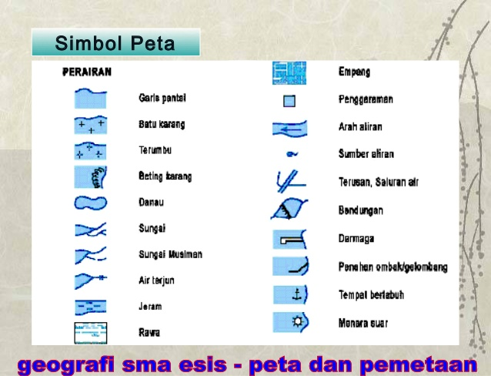

Slide 32
Jenis peta berdasarkan skalanya
1. Peta kadaster
Peta yang mempunyai skala 1:100 – 1:5.000
2. Peta skala besar
Peta yang mempunyai skala 1:5.000 – 1:250.000
3. Peta skala sedang
Peta yang mempunyai skala 1: 250.000– 1:500.000
4. Peta skala kecil
Peta yang mempunyai skala 1: 500.000– 1:1.000.000
5. Peta skala sangat kecil (peta geografis)
    Peta yang mempunyai skala <1: 1.000.000

Slide 33
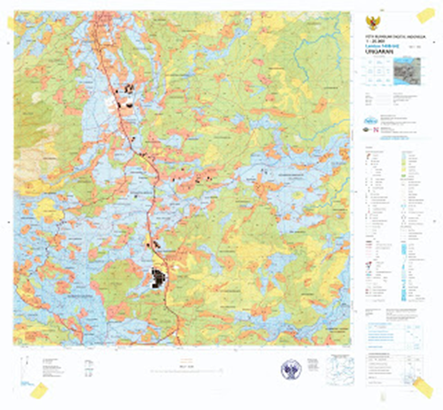
Jenis peta berdasarkan isinya:
1. Peta umum
Peta yang menggambarkan fenomena di permukaan bumi secara umum. Contoh peta yang termasuk peta umum adalah peta korografi dan peta topografi. Peta korografi merupakan peta yang menampilkan seluruh atau sebagian permukaan bumi secara umum. Contohnya : peta Kota Semarang, peta RBI (Rupa Bumi Indonesia) Ungaran. Untuk contoh gambar peta RBI, bisa dilihat pada gambar di bawah ini.
Sedangkan peta topografi merupakan peta menggambarkan peta relief atau bentuk permukaan bumi.
.2. Peta khusus (peta tematik)
Peta tematik merupakan peta yang menggambarkan fenomena di permukaan bumi secara khusus. Contohnya adalah peta yang menggambarkan persebaran flora dan fauna di Indonesia. Contoh lain adalah peta persebaran jenis tanah di Jawa, dan lain sebagainya.
RBI Ungaran

Slide 34
2. Peta Tematik
Peta khusus atau tematik terdiri dari satu atau beberapa tema dengan informasi yang lebih dalam/detail.
Disebut peta khusus atau tematik karena peta tersebut hanya menggambarkan satu kenampakan saja contoh Peta Pariwisata Jawa Tengah, Peta Kepadatan Penduduk Indonesia.
Untuk menggambarkan kepadatan penduduk tiap daerah maka biasanya ditunjukkan dengan gradasi warna.
Semakin gelap maka penduduk semakin padat sementara semakin cerah maka penduduk di wilayah tersebut semakin jarang per km persegi nya

Slide 35
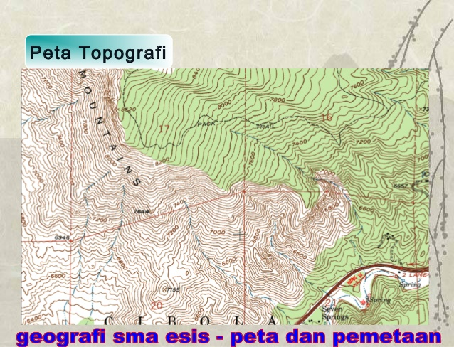

Slide 36
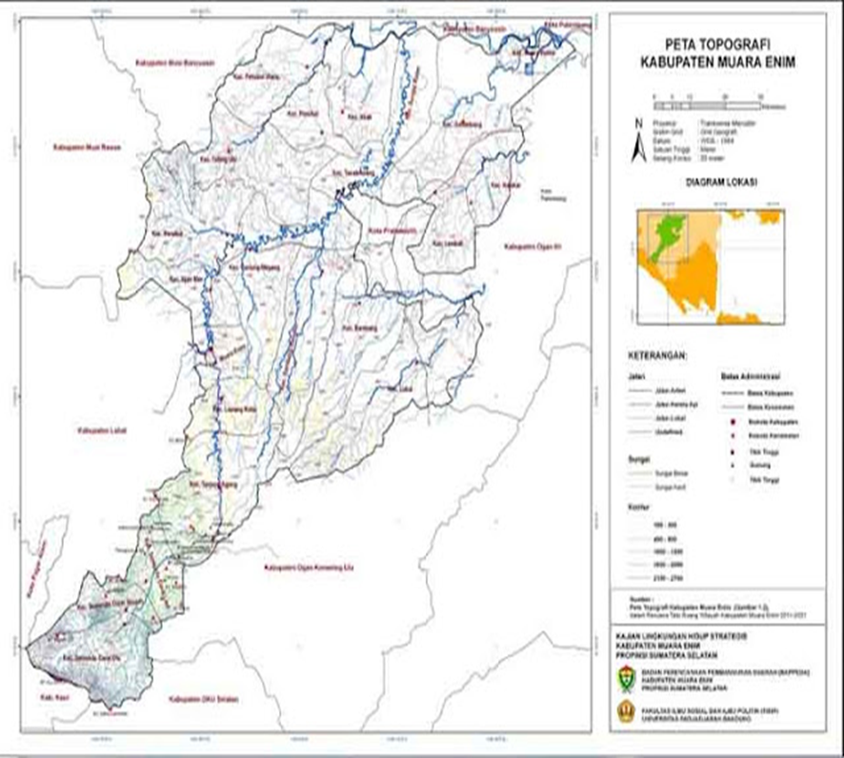
Contoh peta topografi

Slide 37
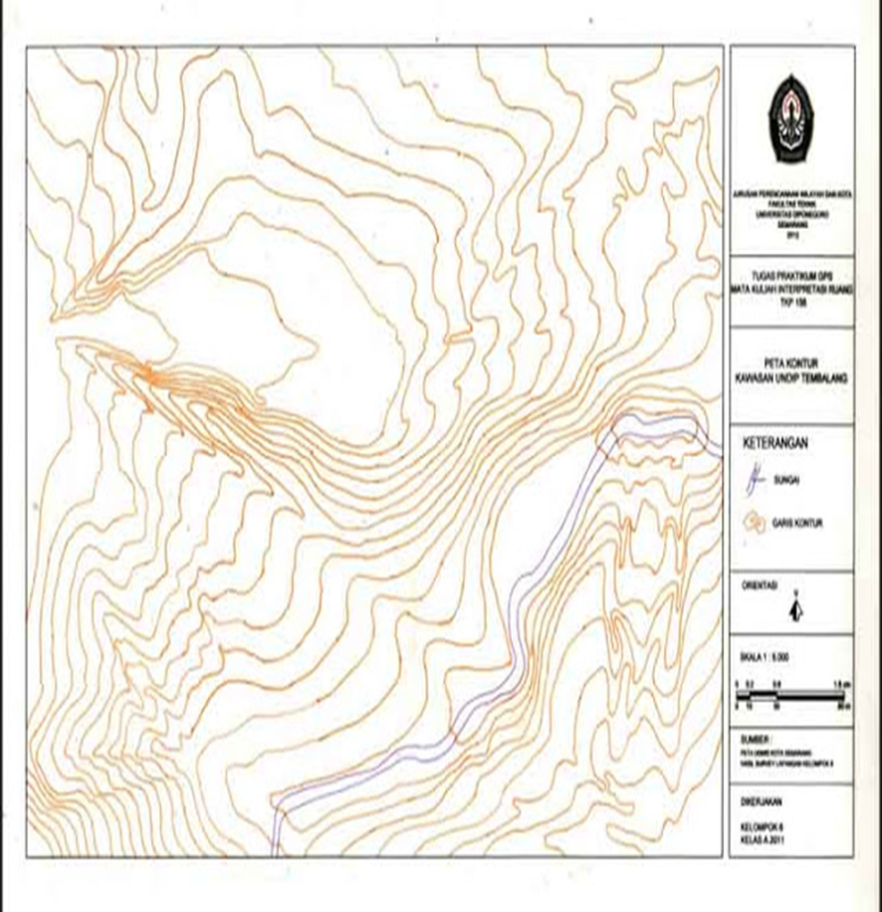
Contoh peta kontur

Slide 38
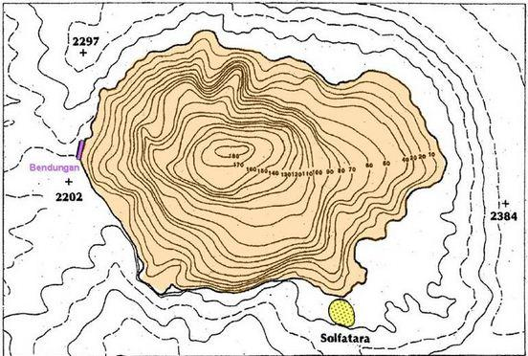
Perbedaan Peta Topografi, Peta Chorografi dan Peta Tematik
By
Peta topografi yaitu peta yang menggambarkan bentuk relief tinggi rendahnya permukaan bumi. Dalam peta topografi dikenal garis kontur atau garis yang menghubungkan daerah dengan ketinggian yang sama.
Peta topografi memiliki keunggulan yaitu dapat mengetahui ketinggian suatu tempat dan memprakirakan kecuraman atau kemiringan lereng

Slide 39
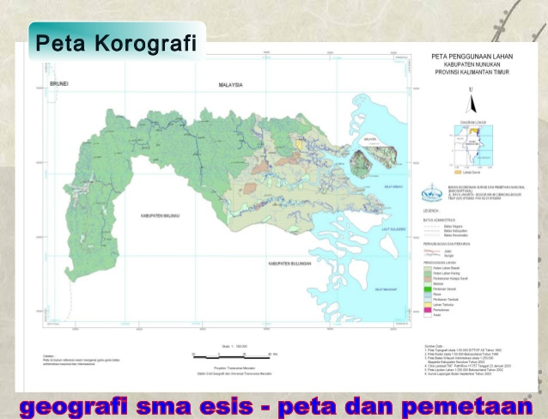
Peta Chorografi
Peta Chorografi adalah peta yang menggambarakan seluruh atau sebagian permukaan bumi dengan skala antara 1:250.000 sampai 1:1.000.000 atau lebih. Peta chorografi menggambarkan daerah yang luas misalnya propinsi negara, benua bahkan dunia.
Dalam peta chorografi digambarkan semua kenampakan yang ada pada suatu wilayah diantaranya pegunungan, sungai, danau, jalan raya, rel kereta api, batas wilayah, kota, garis pantai dan rawa.
Atlas adalah kumpulan dari peta Chorografi yang dibuat dalam berbagai jenis warna.

Slide 40
Pengertian Proyeksi Peta
Proyeksi peta ini adalah upaya memindahkan garis-garis paralel serta meridian dari bidang lengkung (globe) ke bidang datar. Di dalam upaya tersebut tidak mungkin dilakukan tanpa adanya kesalahan. Oleh sebab itu, diperlukan cara supaya di dalam memindahkan bidang lengkung ke bidang datar tersebut dilakukan dengan meminimalkan kesalahan yang terjadi.
Untuk memenuhi 3 aspek tersebut, kegiatan atau aktivitas proyeksi pun dibutuhkan. Secara sederhana proyeksi ini ialah pemindahan dari bidang lengkung ke bidang datar. Ini artinya proyeksi tersebut merupakan suatu sistem yang memberikan hubungan antara posisi titik-titik di Bumi serta di peta. Banyangkan apabila kita membelah sebuah globe setelah itu dibentangkan menjadi bidang datar. Pasti di beberapa posisi tersebut terkesan melengkung, ini lah yang dinamakan dengan distorsi atau kesalahan. Dan dari kesalahan itu kemudian akan tibul ketidak tepatan dari bentuk, luas, serta juga jarak (yakni melanggar 3 aspek yang peta harus penuhi di atas). Untuk dapat mengurangi tingkat distorsi itulah, diperlukan untuk proyeksi peta.
Berhubungan dengan hal itu, proyeksi peta tersebut bisa atau dapat juga didefinisikan yakni sebagai suatu cara memindahkan sistem paralel dan juga meridian dari globe ke bidang datar itu dengan kesalahan sekecil-kecilnya.

Slide 41
Pemilihan Proyeksi Peta
Di dalam melakukan pemilihan proyeksi peta sebaiknya itu memperhatikan hal-hal berikut ini
Pemetaan topografi dengan suatu wilayah memanjang dengan arah barat-timur, umumnya itu menggunakan proyeksi kerucut, normal, konform, serta juga menyinggung di titik tengah wilayah yang dipetakan. Proyeksi untuk hal seperti ini dikenal yakni sebagai proyeksi LAMBERT.
Pemetaan yang dengan wilayah yang wilayahnya itu memanjang yakni dengan arah utara ke selatan, biasanya itu menggunakan proyeksi seperti konform, transversal, silinder, serta juga menyinggung meridian yang berada tepat di tengah wilayah pada pemetaan tersebut. Proyeksi ini dikenal juga dengan sebutan proyeksi Tranverse Mercator (TM) atau juga Universal Tranverse Mercator (UTM).
Pemetaan wilayah di sekitar kutub, umumnya itu menggunakan proyeksi normal, azimuthal, konform. Proyeksi tersebut dikenal yakni sebagai proyeksi stereografis.

Slide 42
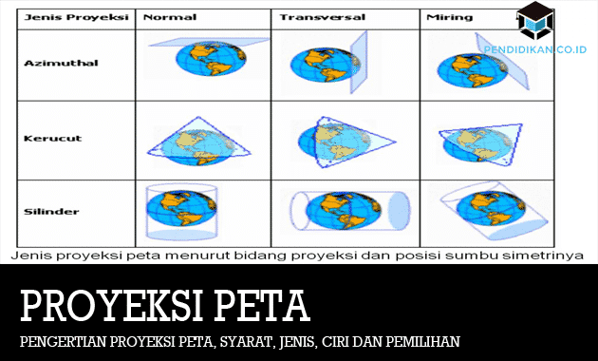

Slide 43
Syarat Proyeksi Peta
Bumi kita merupakan bentuk 3 dimensi, sedangkan untuk peta merupakan itu bentuk 2 dimensi. Supaya peta itu bisa atau dapat menggambarkan secara akurat mengenai kenampankan bumi, peta itu harus memenuhi 3 aspek yakni :
Conform ini maksudnya ialah bentuk yang digambarkan di peta itu harus sesuai dengan aslinya. Merupakan syarat peta harus menggambarkan sebuah wilayah itu di dalam bentuk yang sama yakni dengan keadaan aslinya. Apabila pada peta itu tidak sama dengan yang aslinya, maka peta itu tidak akan mampu untuk memberikan suatu perbandingan jarak serta luas secara akurat dan juga tepat.
Equivalent ini maksudnya ialah daerah yang digambar di peta itu harus sama luas dengan aslinya. Luas daerah yang digambarkan di peta itu harus mempunyai kesamaan perbandingan dengan luas daerah yang sebenarnya, diwujudkan di dalam bentuk skala. Sehingga perbandingan luas pada peta serta juga luas daerah sebenarnya itu bisa atau dapat berlaku sama pada tiap-tiapdaerah yang digambarkan pada peta.
Equidistant ini maksudnya ialah jarak yang digambar pada peta itu harus tepat perbandingannya dengan jarak sesungguhnya.Merupakan syarat jarak antara dua daerah yang digambarkan dipeta itu harus mempunyai kesamaan perbandingan dengan jarak yang sebenarnya, di wujudkan di dalam skala.
Intinya adalah Bentuk yang diubah itu harus tetap (confrom), Luas permukaan yang diubah itu harus tetap (ekuivalent), Jarak antara 1 titik ke titik lain di daerah yang dipetakan itu harus tetap (ekuidistant).

Slide 44
1. Proyeksi Mercator
Proyeksi Modifikasi atau Gubahan
Proyeksi komposit ini muncul sebab adanya suatu proyeksi murni ( kerucut, azimut, serta silinder) sehingga akan sangat sulit untuk diterapkan di dalam menggambarkan daerah sempit atau juga daerah provinsi lintang tertentu. Beberapa komposisi dari proyeksi yakni berikut
Untuk Proyeksi mercator ini ialah menggambarkan suatu bentuk bumi pada bidang silinder yang sumbunya itu berdekatan dengan bumi serta seolah silindernya tersebut dibuka menjadi sebuah bidang datar.
Pada Proyeksi mercator tersebut sangat cocok di dalam menggambarkan suatu daerah yang berdekatan itu dengan ekuator, namun distorsi pada peta akan mengalami suatu peningkatan pada saat mendekati kutub.
Ciri Proyeksi Mercator
Dibawah ini merupakan ciri atau Karakteristik dari proyeksi mercator ialah seperti berikut
Jarak Interval antar meridiannya tidak berbeda.
Jarak Interval antarparalel akan meningkat pada saat akan mendekati kutub
Pada seluruh kutub tersebut sangat sulit untuk dipetakan sebab letaknya itu berada dalam posisi tak bisa dijangkau
Maka dengan didasarkan hasil dari proyeksi ini, maka bumi dibedakan menjadi 60 zona

Slide 45
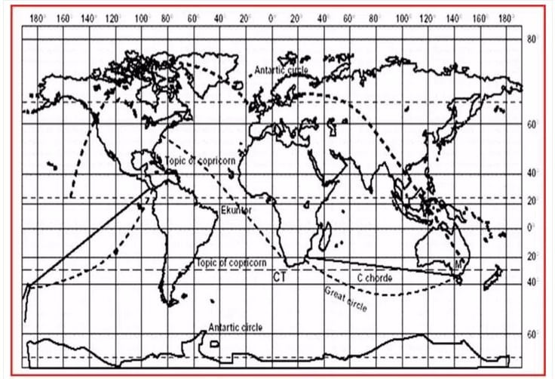
Ciri Proyeksi Mercator
Jarak Interval antar meridiannya tidak berbeda.
Jarak Interval antarparalel akan meningkat pada saat akan mendekati kutub
Pada seluruh kutub tersebut sangat sulit untuk dipetakan sebab letaknya itu berada dalam posisi tak bisa dijangkau
Maka dengan didasarkan hasil dari proyeksi ini, maka bumi dibedakan menjadi 60 zona

Slide 46
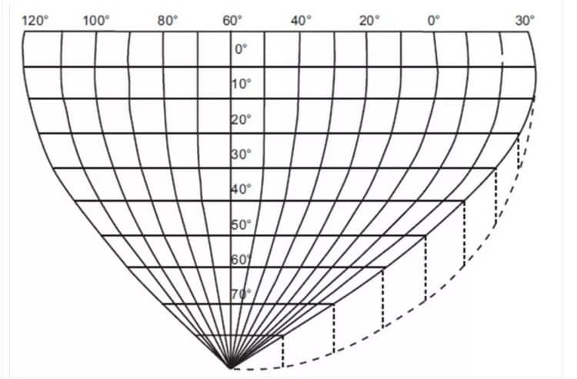
2. Proyeksi Sinusoidal
Setelah itu pada Proyeksi sinusoidal yang menggambarkan sebuah sudut serta juga jarak yang sangat akurat terhadap siati wilayah yang terdapat meridian tengah.
Maka dengan Proyeksi ini maka akan sangat cocok untuk dipergunakan di dalam menggambarkan suatu daerah yang terdapat di wilayah Australia, Amerika Selatan,dan juga Afrika. Selain dari itu dengan menggunakan proyeksi ini bisa atau dapat menggambarkan daerah yang sangat kecil yang terdapat di tiap-tiap belahan bumi mana saja, bahkan untuk daerah yang luas sekalipun yang mana letaknya itu jauh dari wilayah khatulistiwa

Slide 47
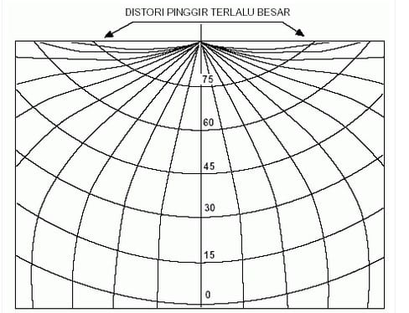
3. Proyeksi Bonne
Setelah itu pada Proyeksi bonne yang mana proyeksi ini menggambarkan suatu sudut itu dengan jarak tepat serta akuran dari meridian tengah serta juga peta standar.
Setelah itu Distorsi peta akan mengalami suatu peningkatan apabila menjauhi meridian tengah.
Maka karna sebab itu, pada proyeksi bonne ini dinilai sangat cocok untuk dapat dipergunakan di dalam menggambarkan suatu wilayah Asia yang letaknya berada di sekitar khatulistiwa

Slide 48
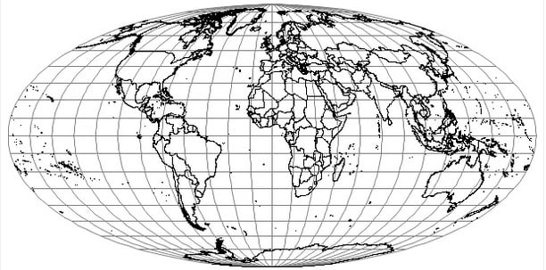
4. Proyeksi Mollweide
Setelah itu pada Proyeksi Mollweide yang mana mempunyai ukuran yang sama luas hingga sampai menuju ke wilayah pinggir proyeksi tiap bagian.
Setelah itu apabila semakin mendekati kutub, maka akan membuat ukuran dari wilayah itu akan terlihat berubah menjadi sangat kecil. Maka pada umunya Proyeksi mollweide itu kerap digunakan di dalam menggambarkan suatu peta statistika, lalu peta arus laut, serta juga peta pertanian

Slide 49
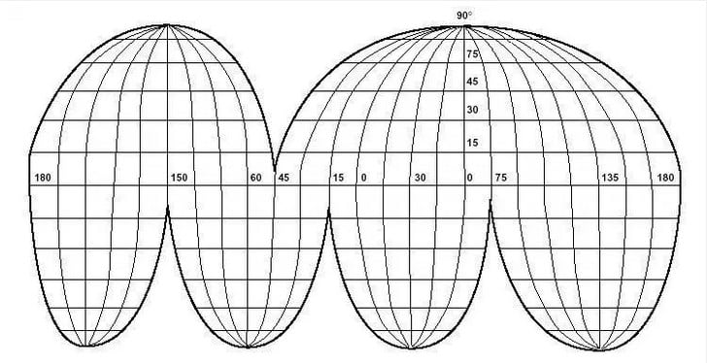
5. Proyeksi Homolografik (Goods)
Setelah itu pada Proyeksi homolgrafik yakni merupakan hasil refisi perbaikan dari kesalahan yang sudah terjadi di dalam pembuatan proyeksi mollweide.
Selain dari itu pada proyeksi ini memiliki sifat yang sama luas. Maka dari Jenis proyeksi ini sangat cocok untuk dapat menggambarkan suatu penyebaran fenomena geosfer yang terjadi di permukaan bumi

Slide 50
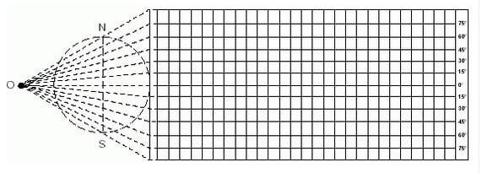
6. Proyeksi Gall
Untuk Ciri khas yang dipunyai oleh proyeksi gall ini ialah yang mana mempunyai bentuk yang berbeda dari wilayah lintang yang mendekati kutub

Slide 51
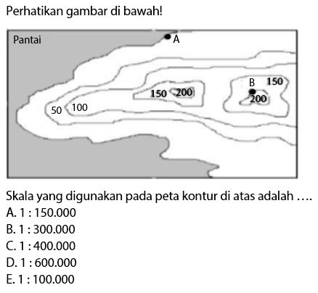
Contoh Soal
Mencari Skala Peta Kontur
Jawab :
Berdasarkan informasi pada soal dapat diperoleh keterangan seperti berikut.
Selisih antar angka garis kontur:
Contour Interval (CI) = 50 m
Mencari penyebut skala:
Ps = CI × 2.000
Ps = 50 × 2.000
Ps = 100.000
Menentukan skala:
Skala = 1 : Ps
Skala = 1 : 100.000
Jadi, skala dari peta kontur tersebut adalah = 1 : 100.000
Jawaban: E

